Slide 1
Informacja
Burmistrza Cybinki z działalności międzysesyjnej
6 – 25 marca 2025 r.
INFORMACJA BURMISTRZA CYBINKI

Slide 2
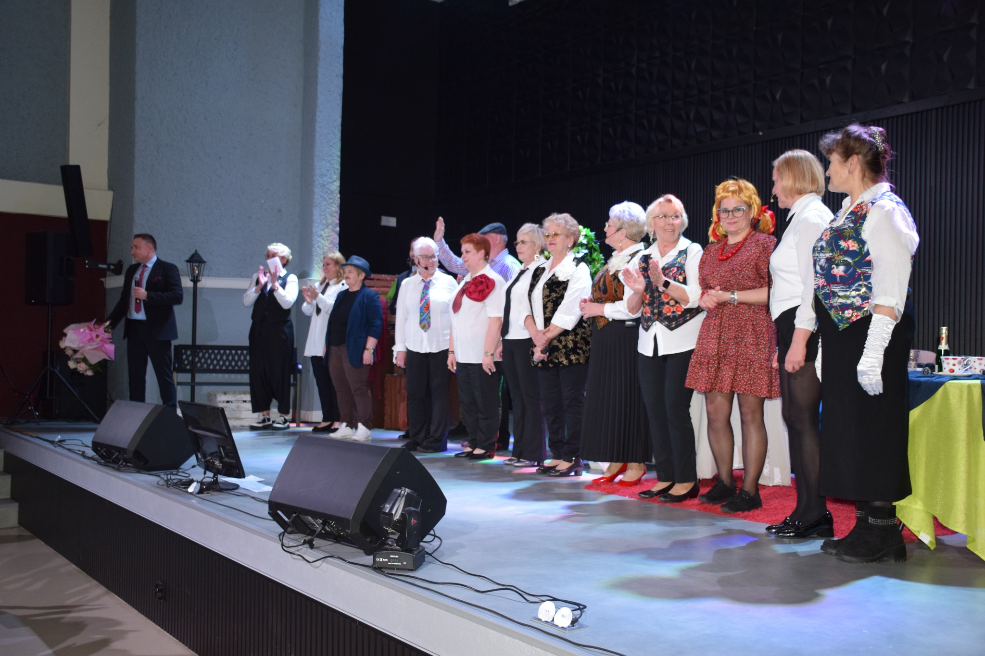
Wojna płci z humorem!

Slide 3
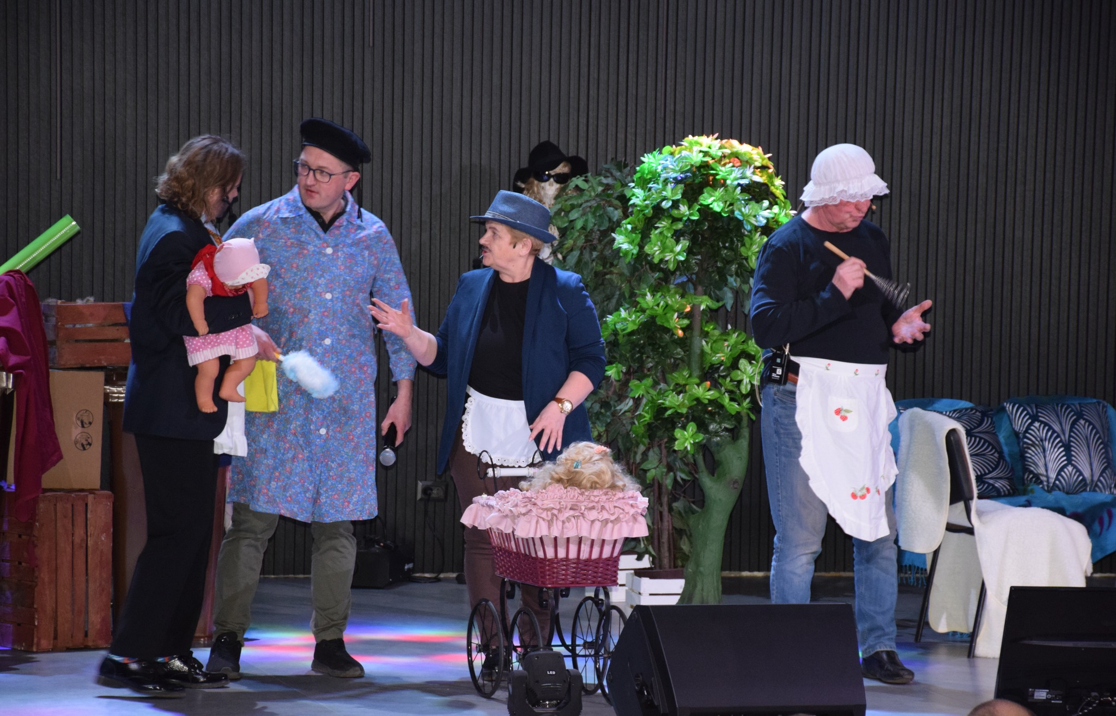
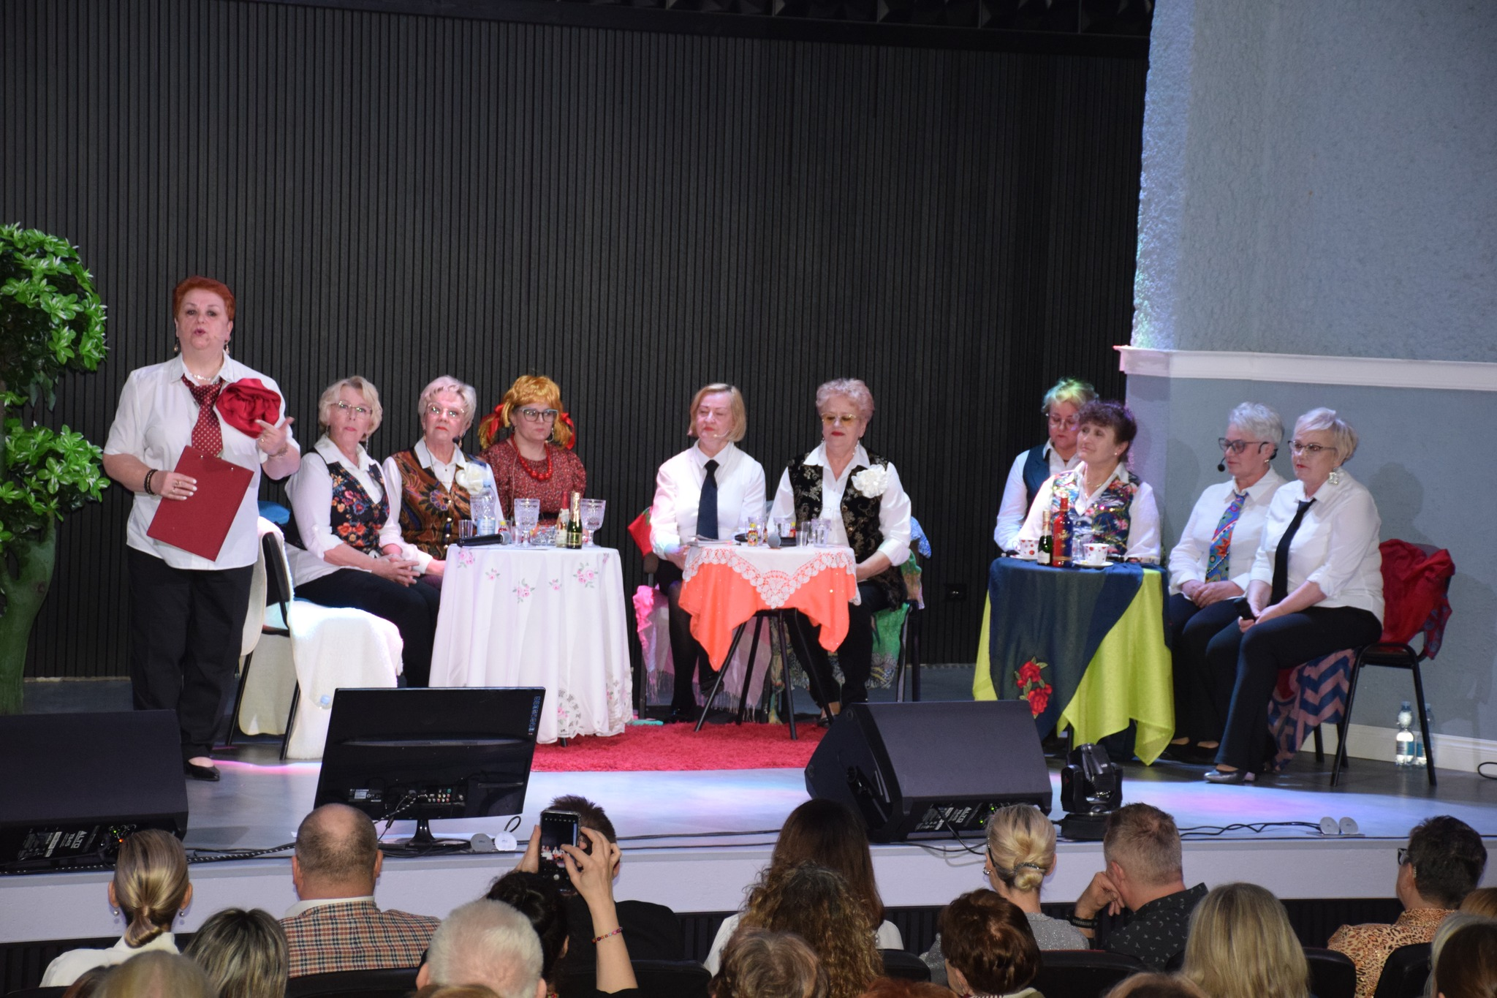
Wojna płci z humorem!

Slide 4
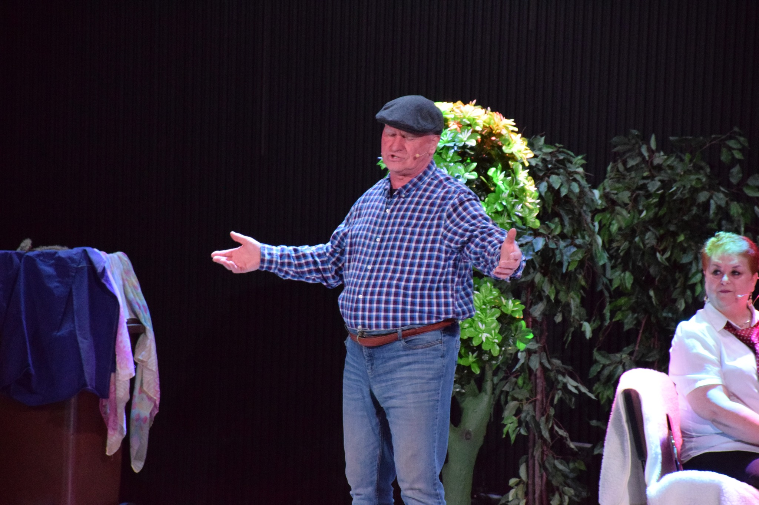
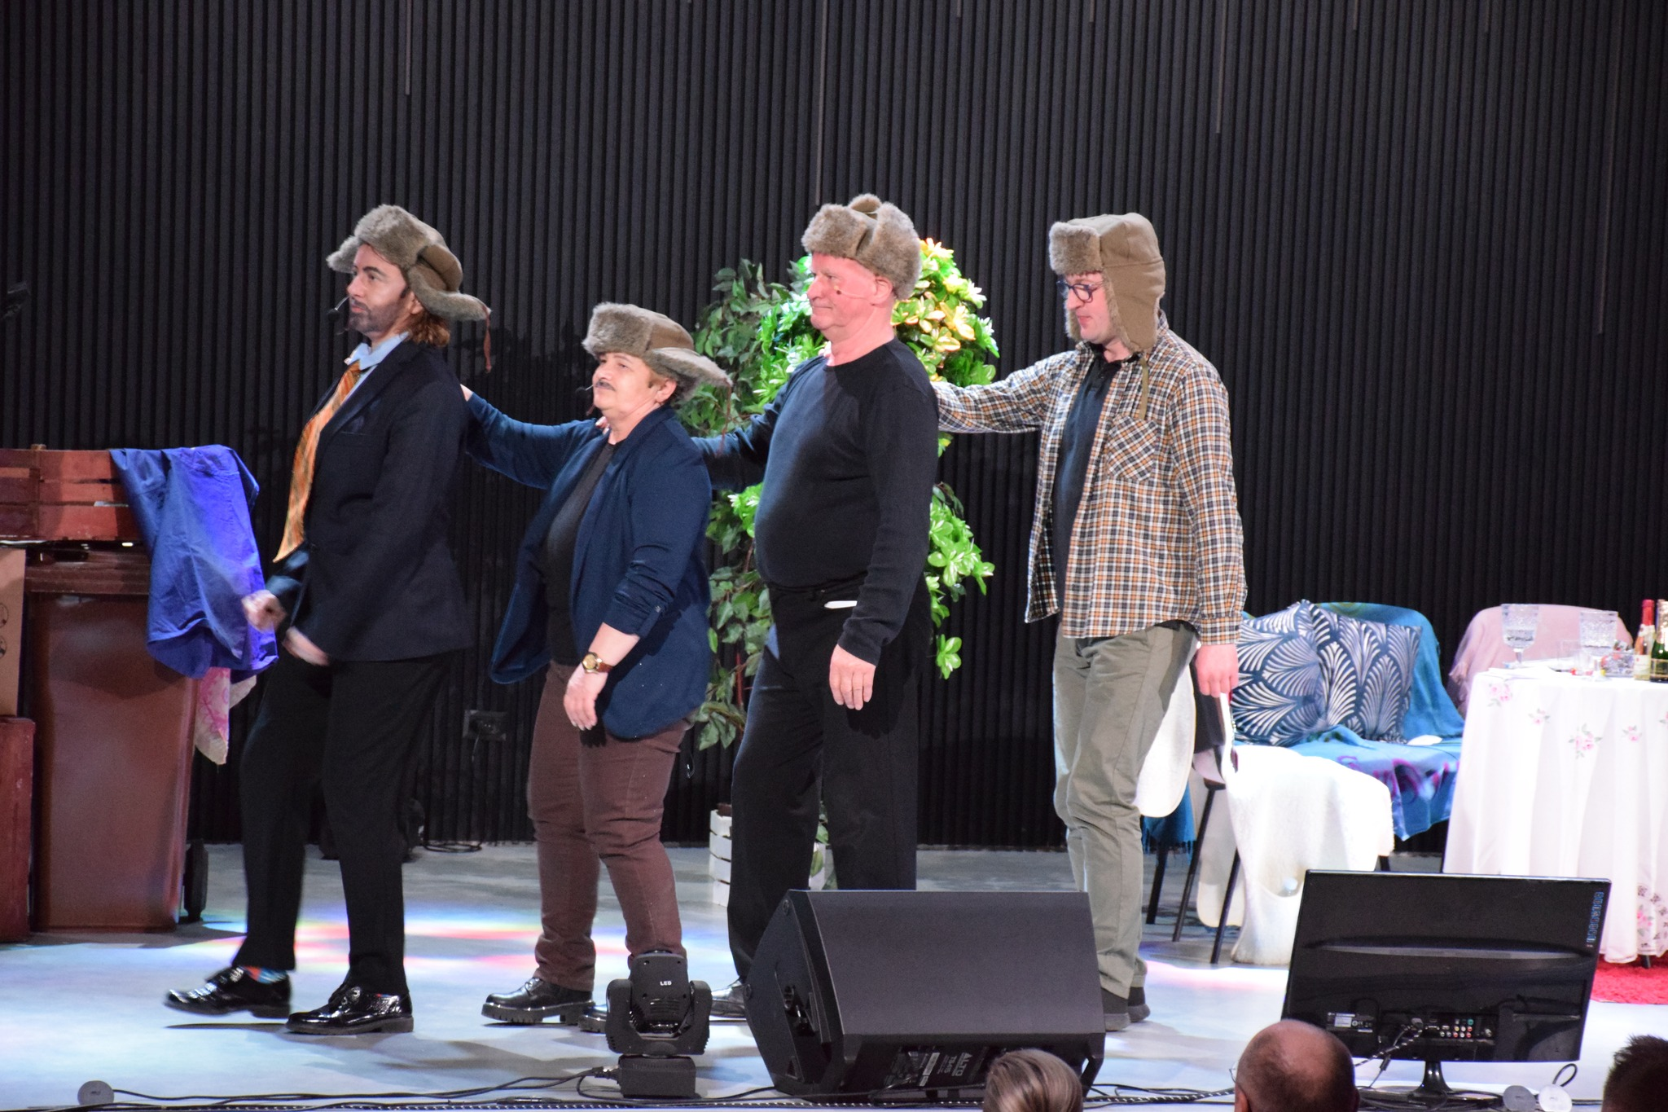
Wojna płci z humorem!

Slide 5
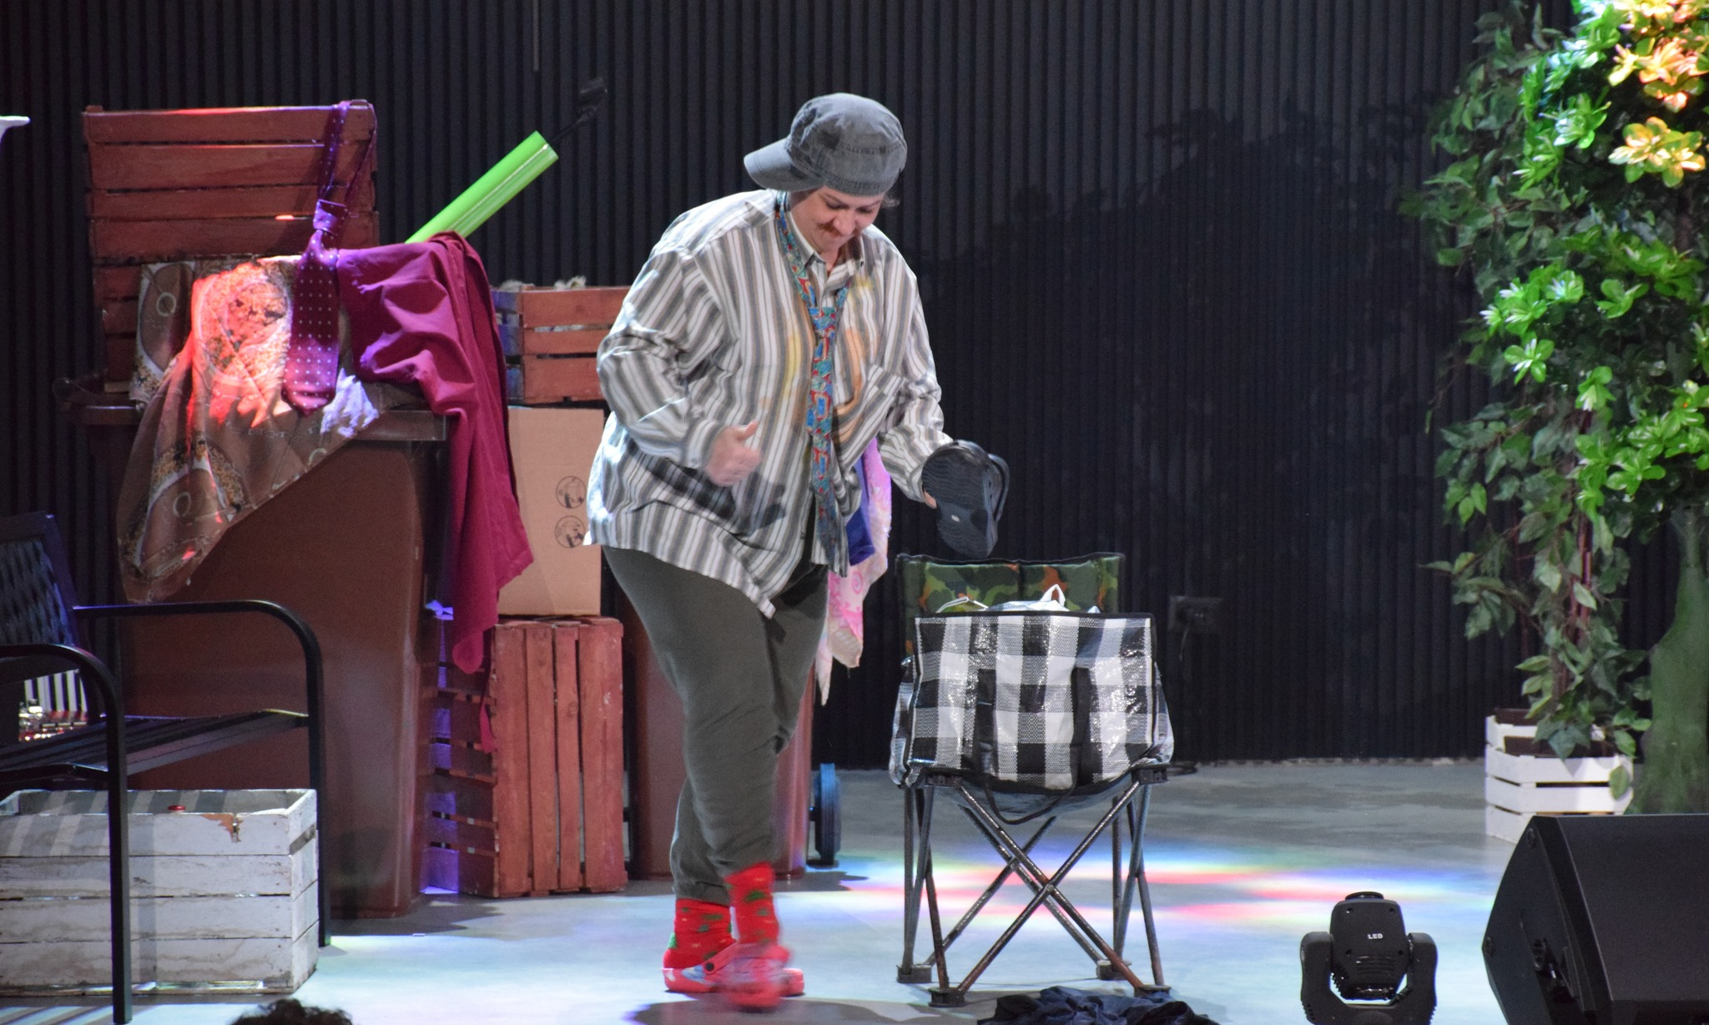
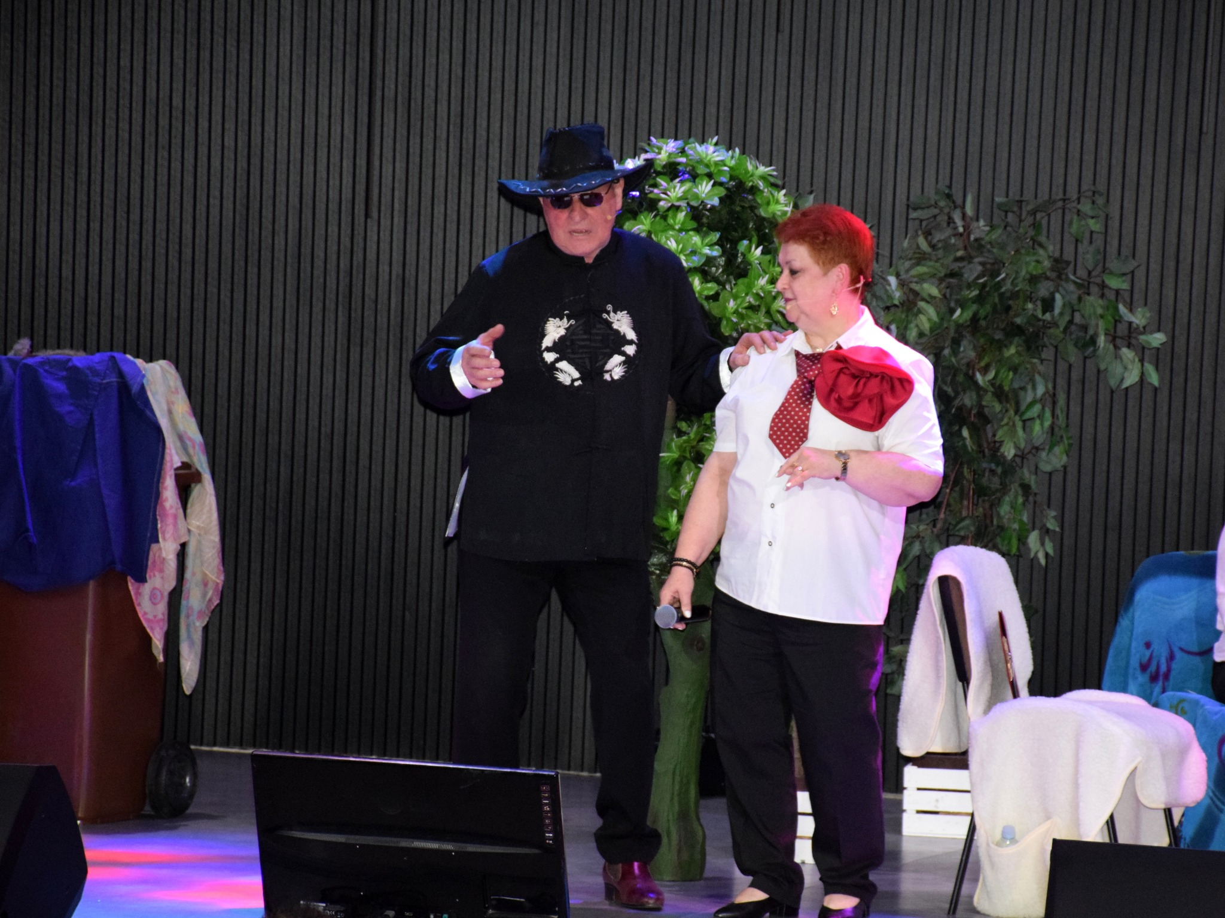
Wojna płci z humorem!

Slide 6
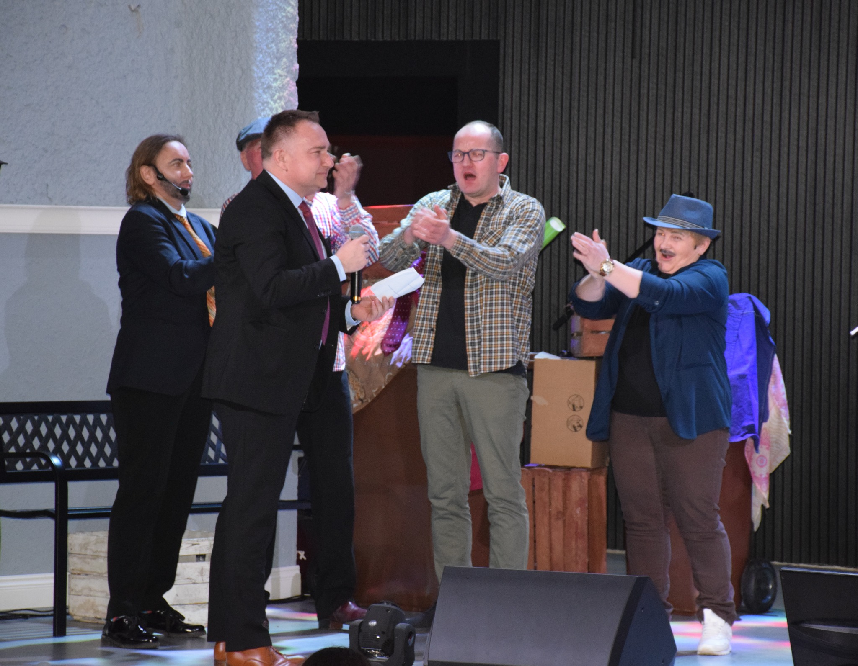
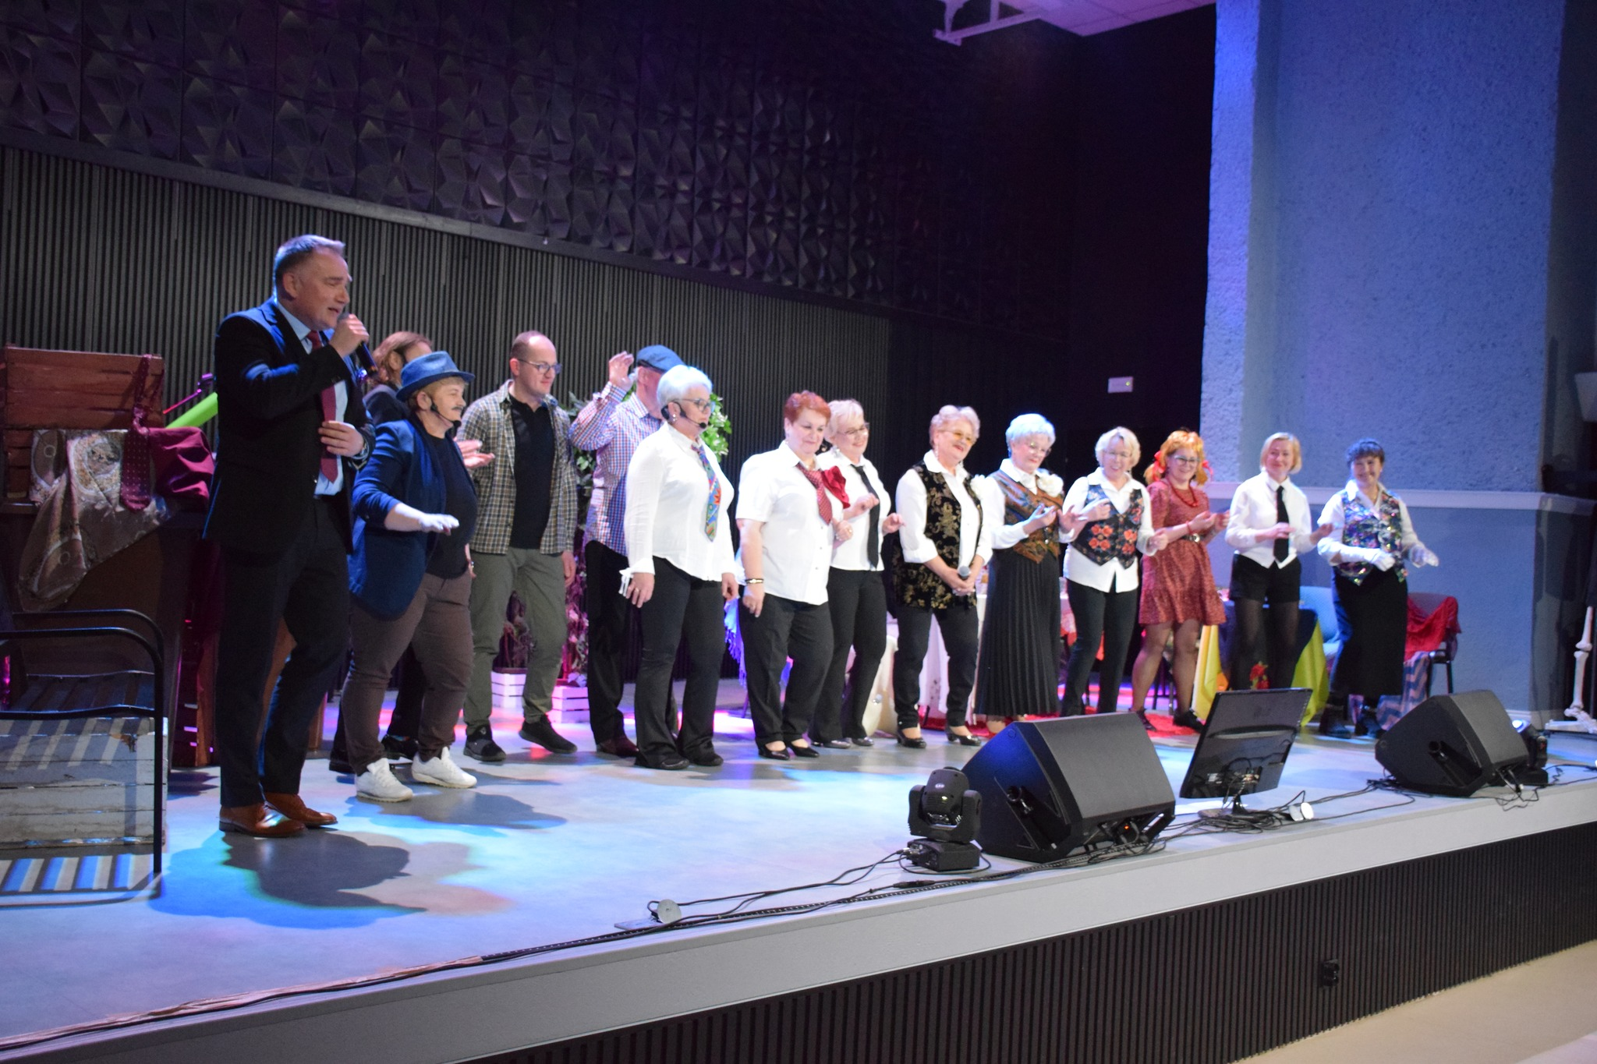
Wojna płci z humorem!

Slide 7
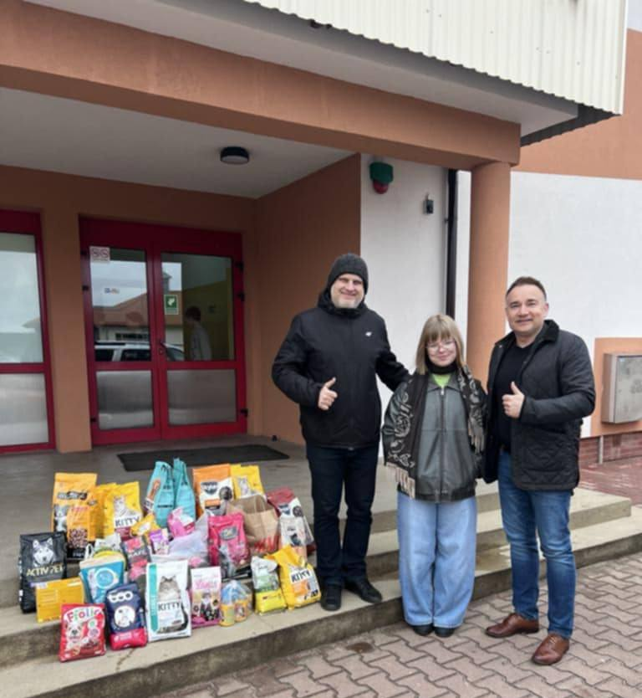
Akcja zbiórki karmy dla psów i kotów zakończona!

Slide 8
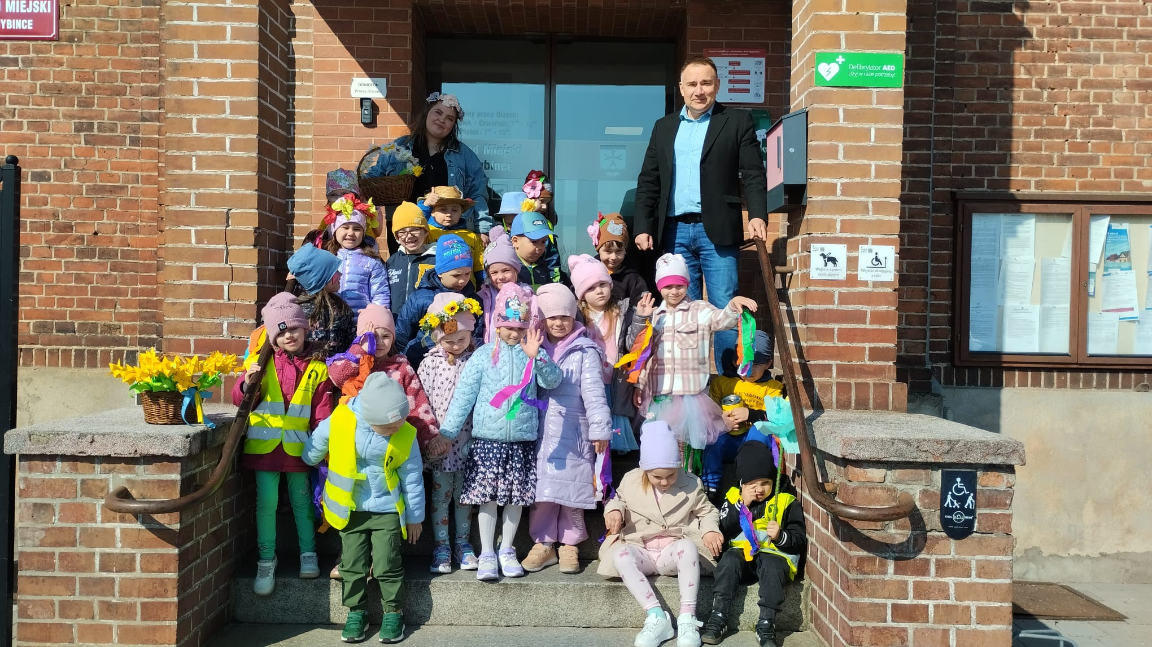
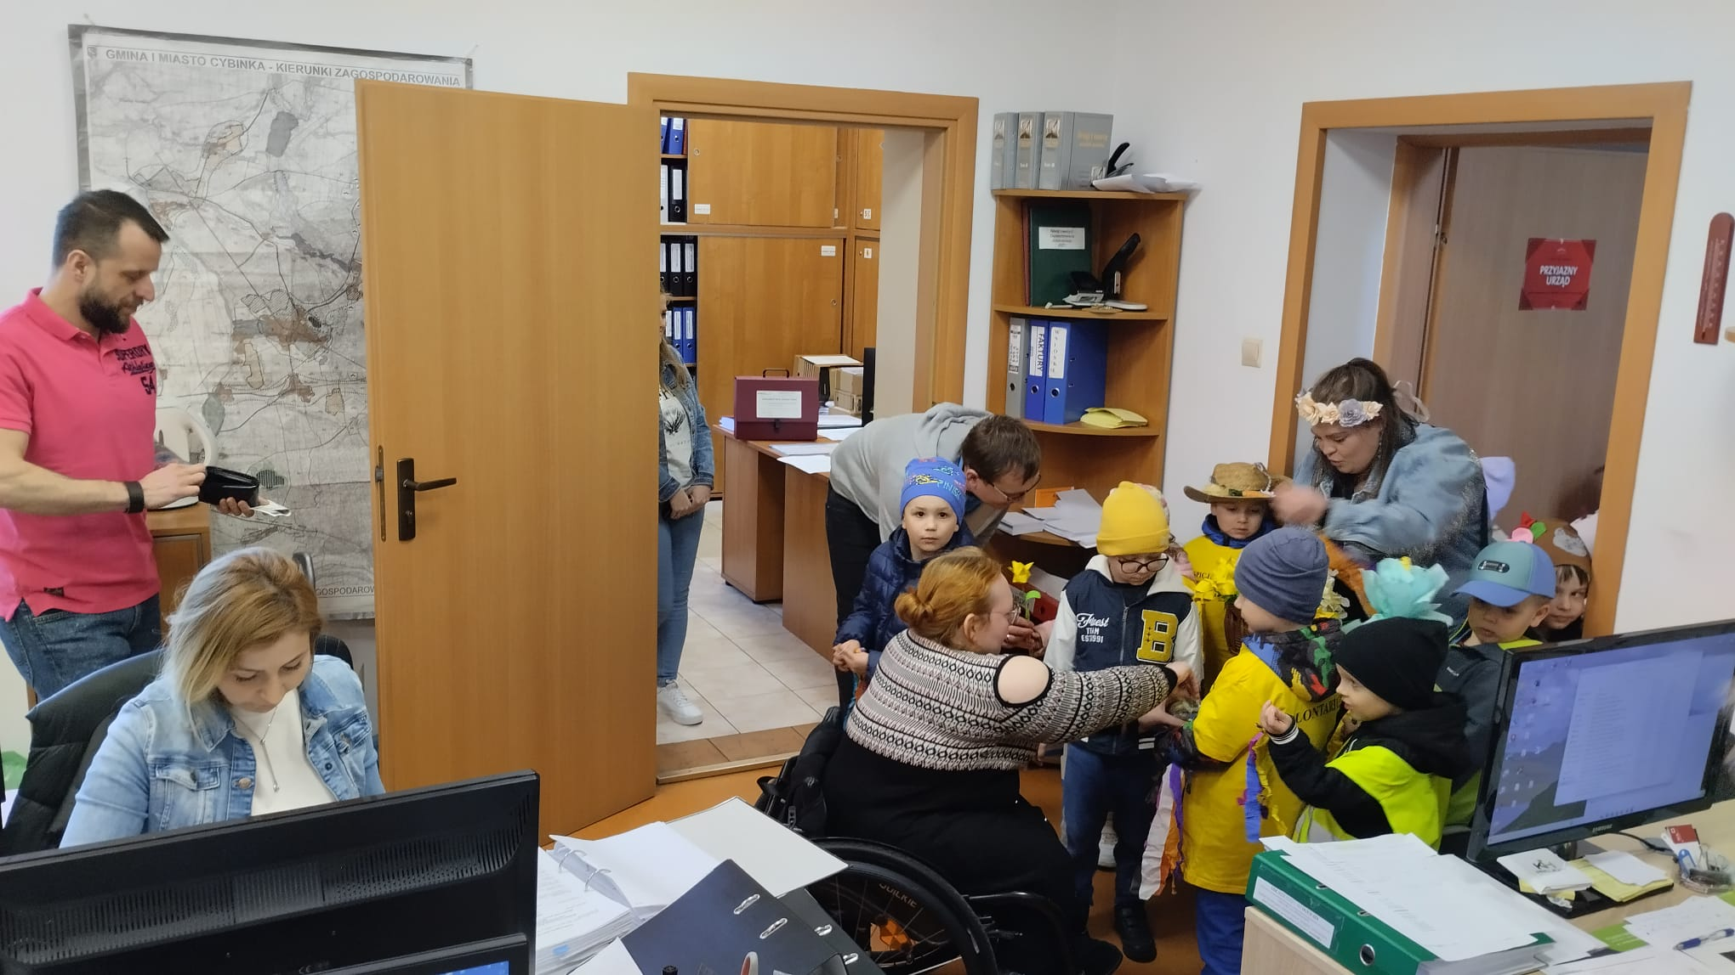
Akcja "Budzi się wiosna - budzą się mali wolontariusze"

Slide 9
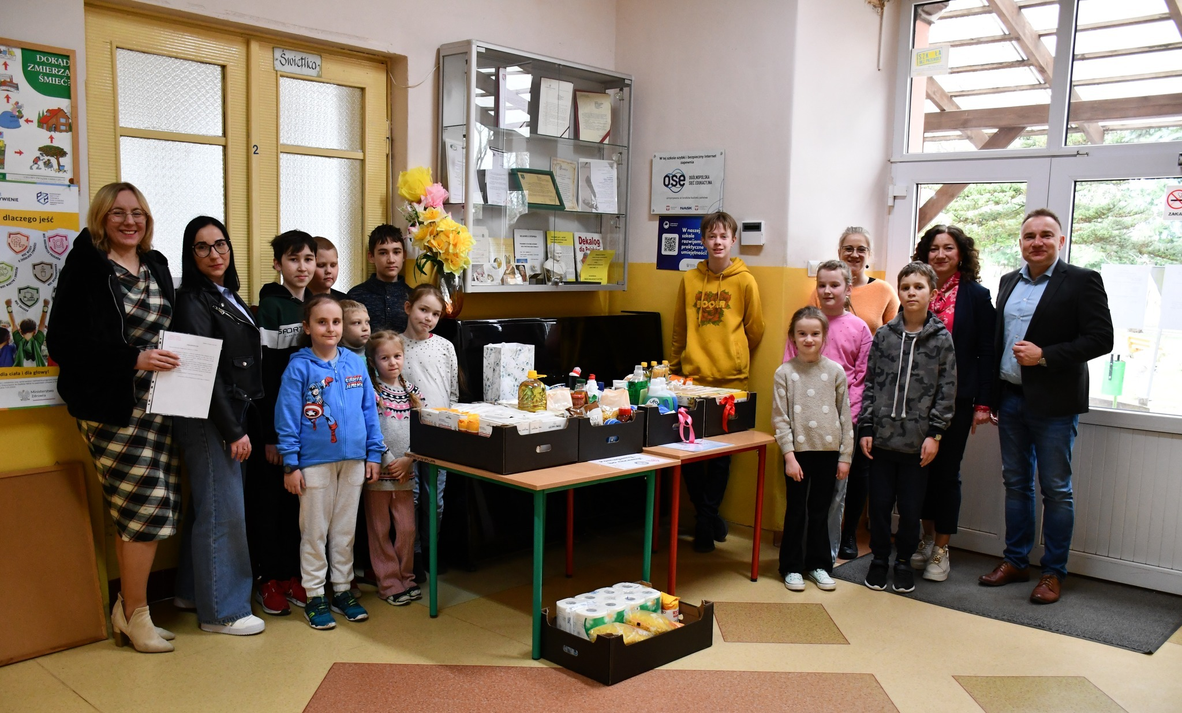
Dobro wraca, pomagajmy!

Slide 10
Dobro wraca, pomagajmy!

Slide 12
DZIĘKUJĘ

